Slide 1
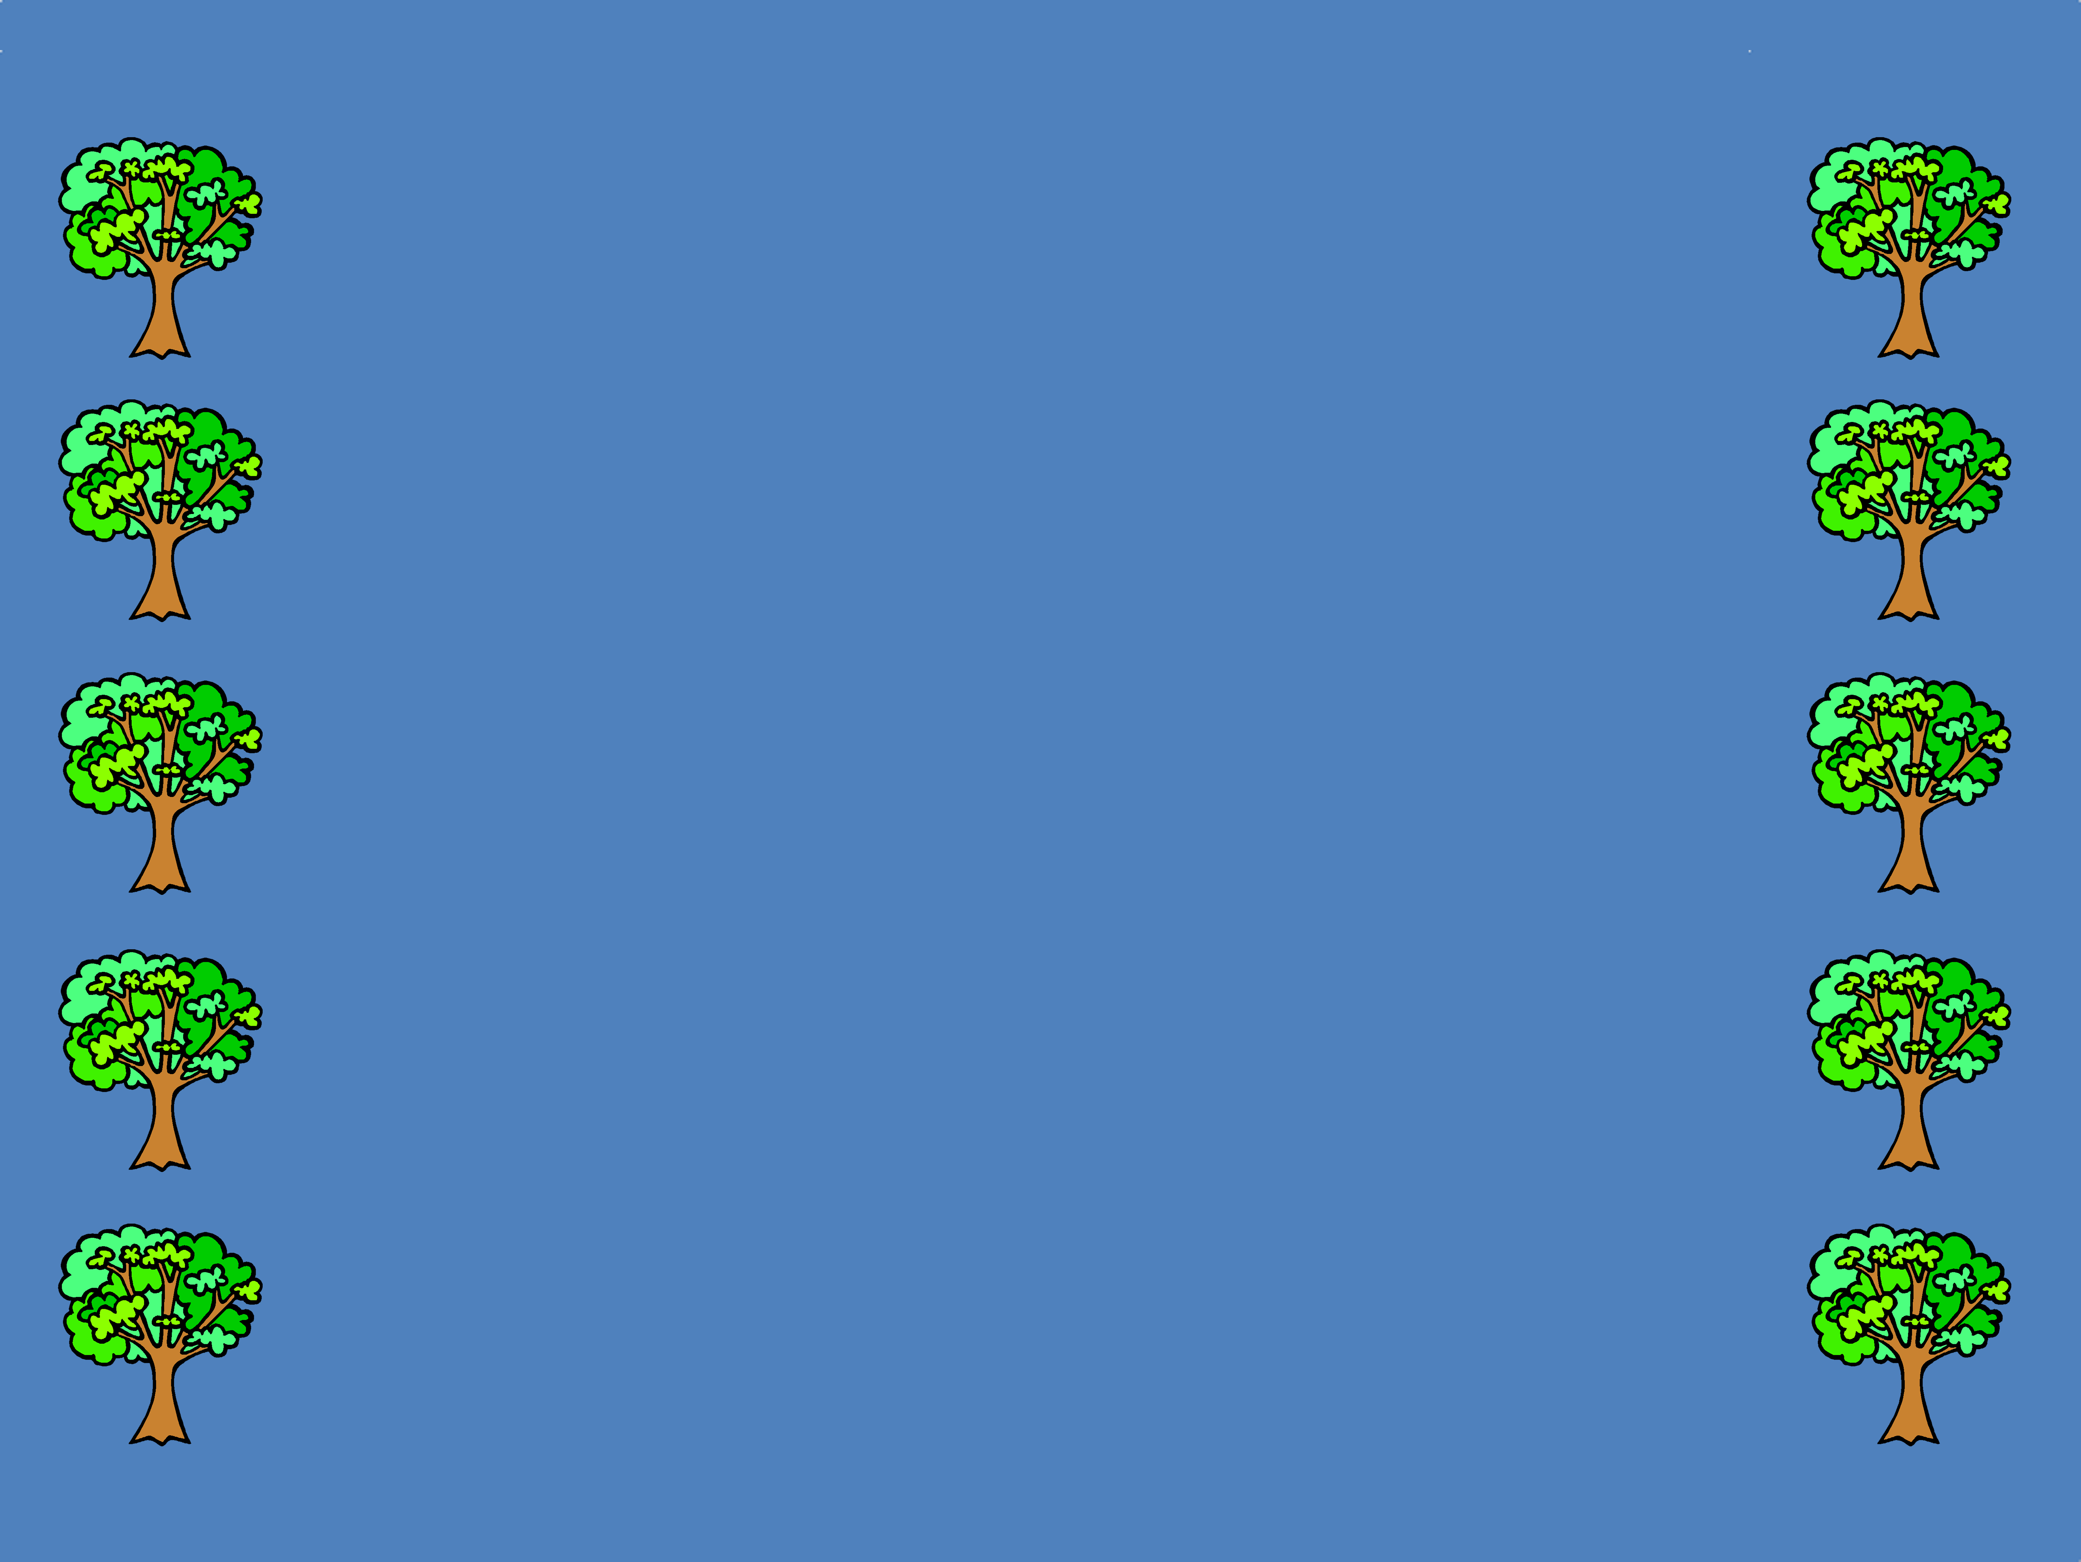


Cuento
“La Ardilla Jorgelina”
Ghiglioni Marta
Col. Animales Alegres y Amigos

Slide 2
Comencemos con una adivinanza
¿Quién hace en los troncos su casita, allí duerme y esconde todas sus semillas?
¿Quién no vuela, ni sabe nadar, pero salta, corre y por lo árboles sube y baja sin parar?

Slide 3

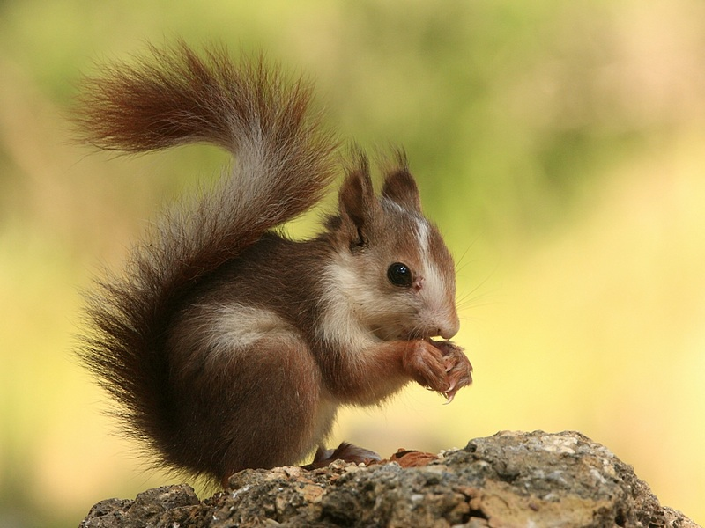
¡La Ardilla!

Slide 4
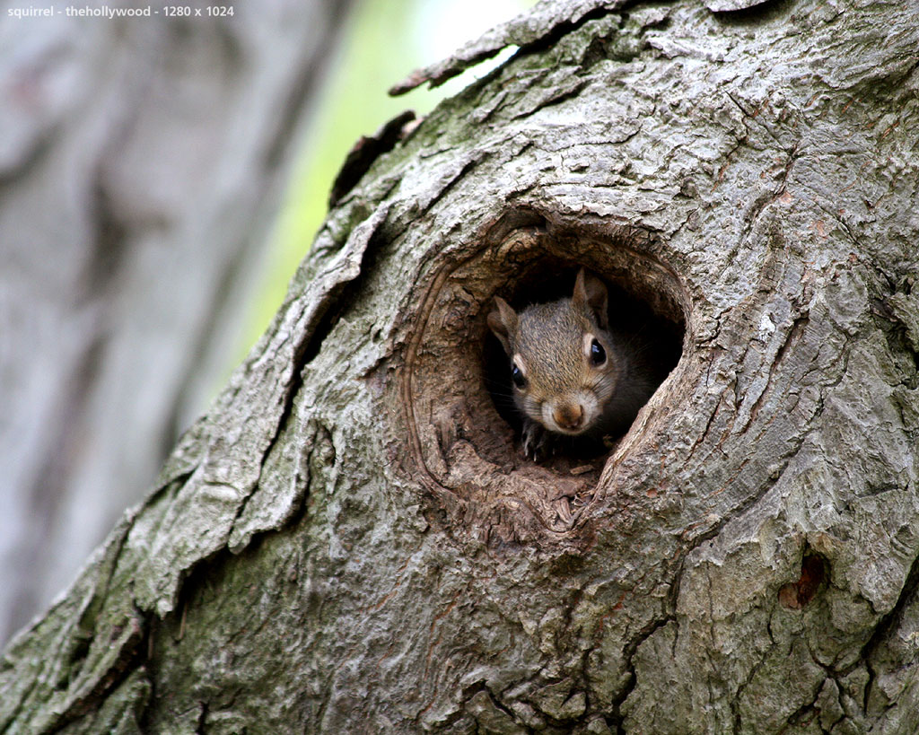
La casa de la ardilla se llama madriguera

Slide 5
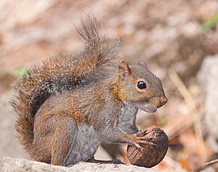
Las ardillas comen semillas

Slide 6
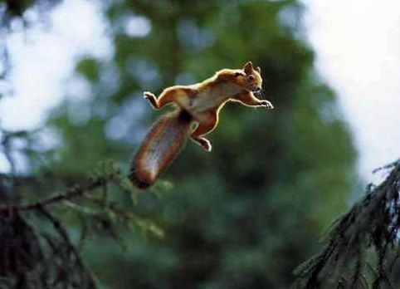
Corren y saltan muy alto

Slide 7
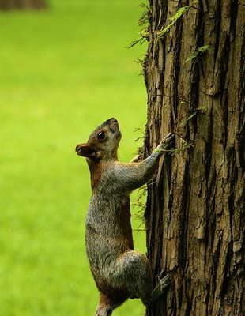
Suben…

Slide 8
Y bajan por los árboles

Slide 9
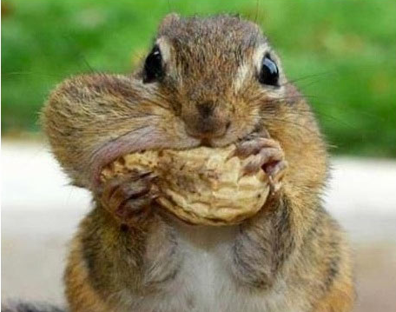
Las ardillas son muy divertidas

Slide 10
Y ahora escuchemos un cuento…

Slide 11


Slide 12
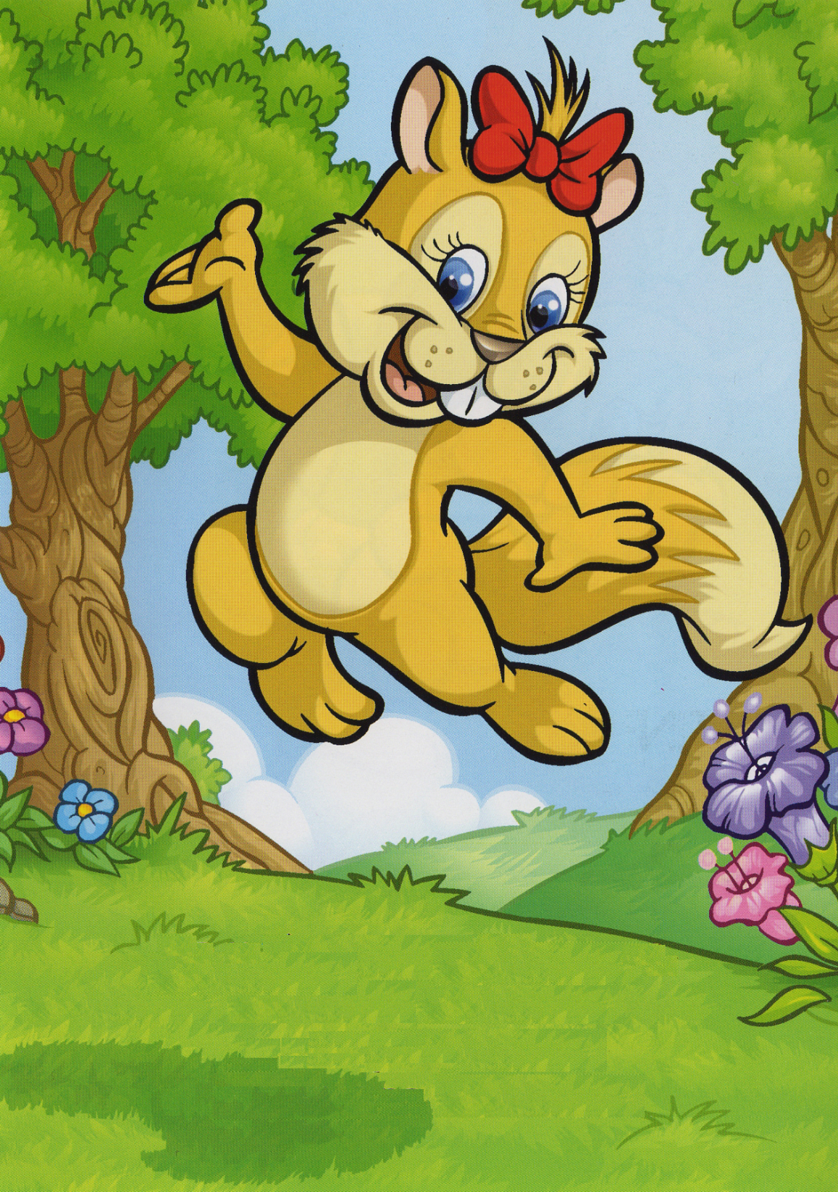
Va y viene por el bosque, la ardilla Jorgelina y salta por el aire como una bailarina

Slide 13
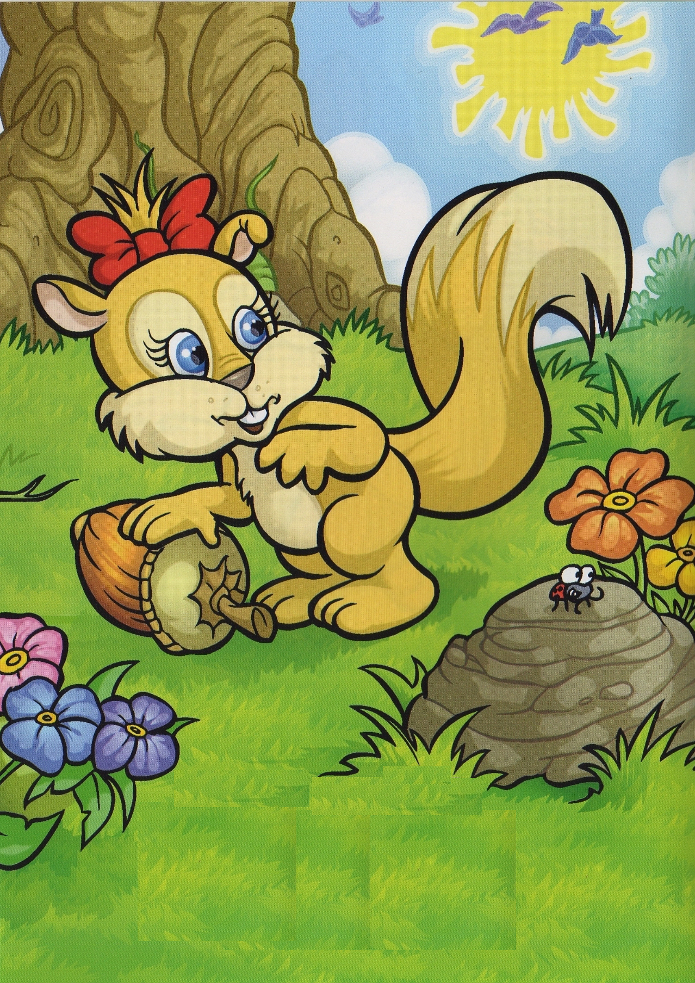
Es rápida e inteligente, siempre está contenta y al menor ruido está muy atenta

Slide 14
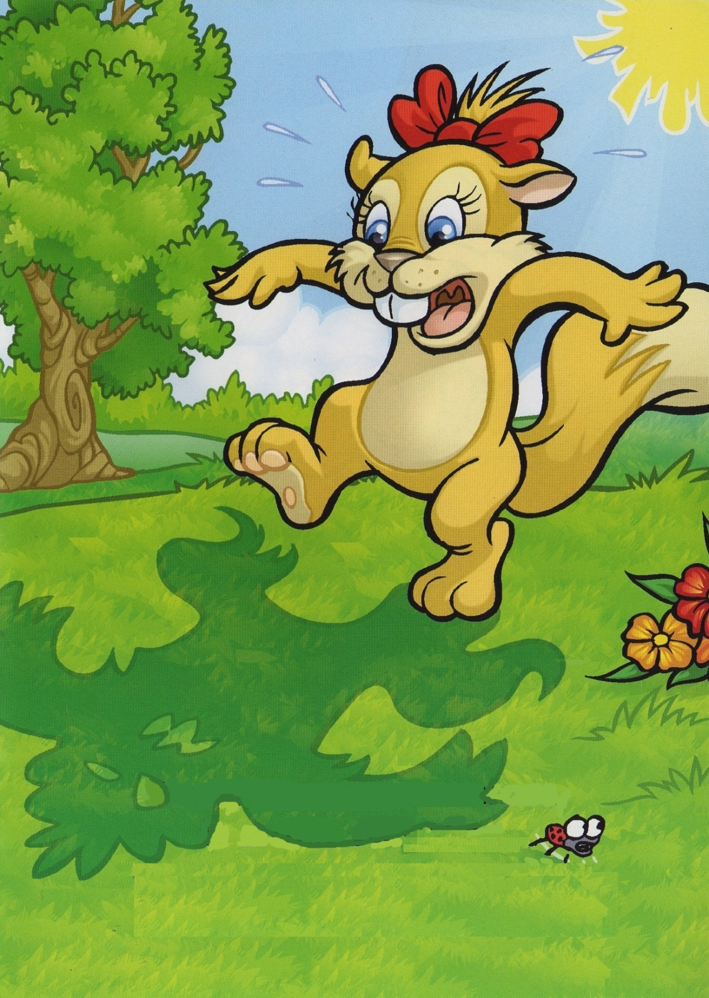
Y es tan miedosa, la ardilla Jorgelina, que a veces con su sombra se asusta y desconfía.

Slide 15
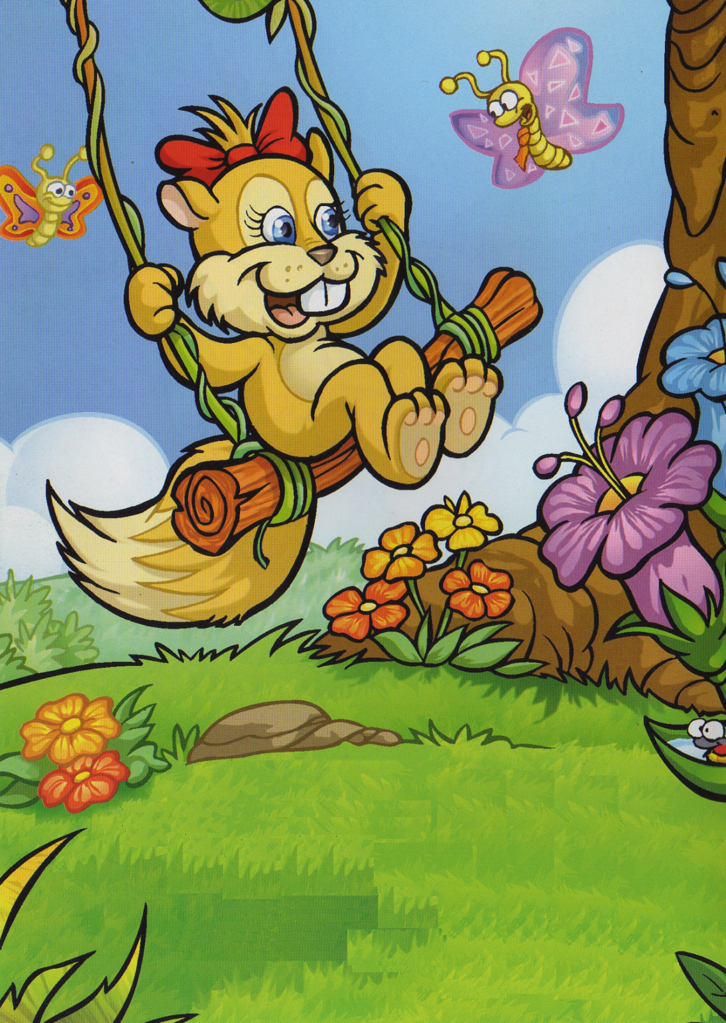
Se esconde entre las flores, se columpia con la brisa y salta en picada con una gran sonrisa.

Slide 16
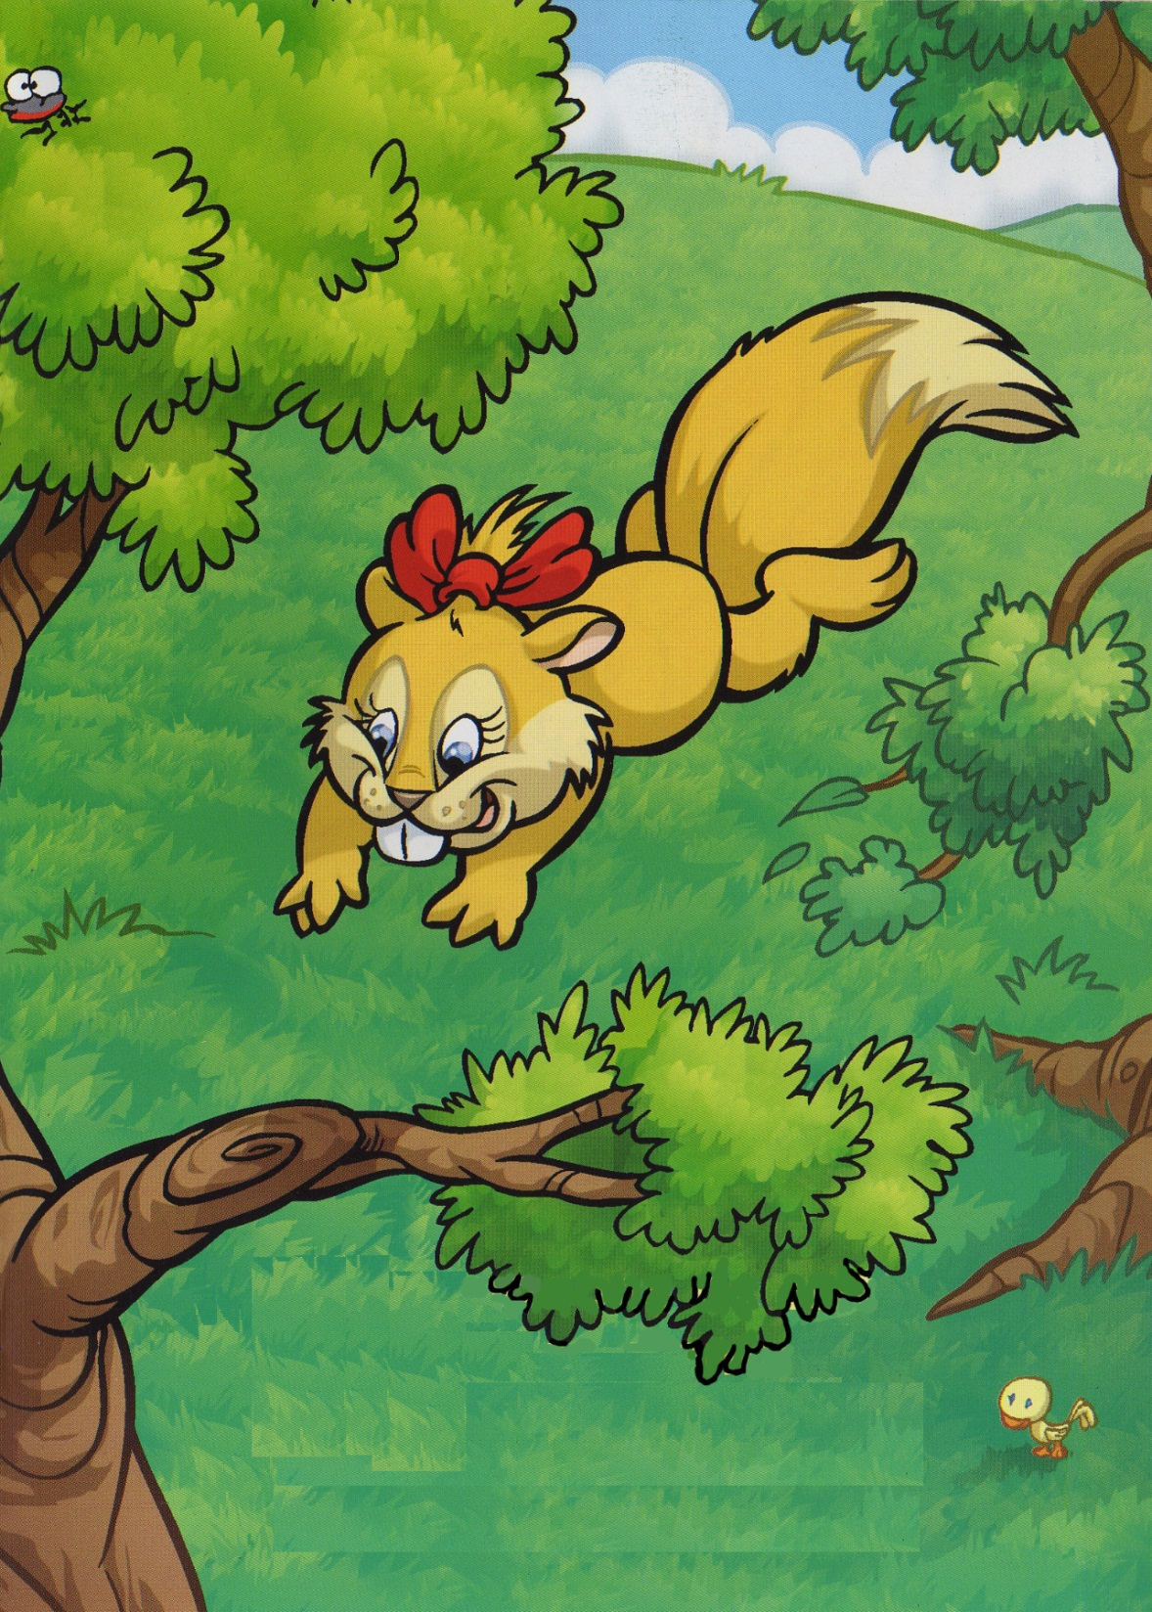
Es una gran campeona del salto, esta dulce ardilla, que salta por el aire sin temor a la altura.

Slide 17
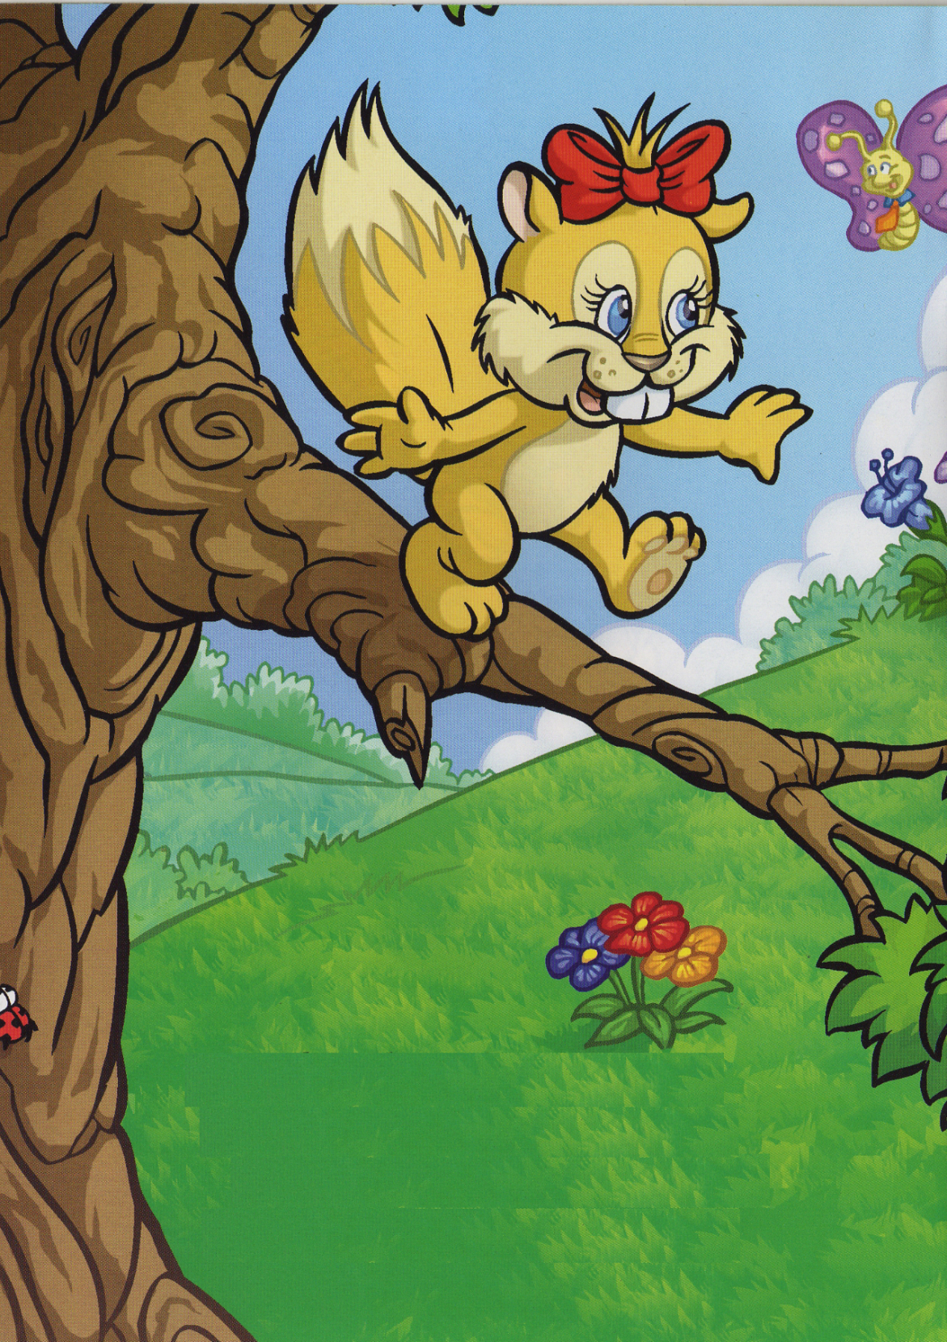
En lo alto de la rama con la cola extendida, la ardilla Jorgelina no pierde el equilibrio.

Slide 18
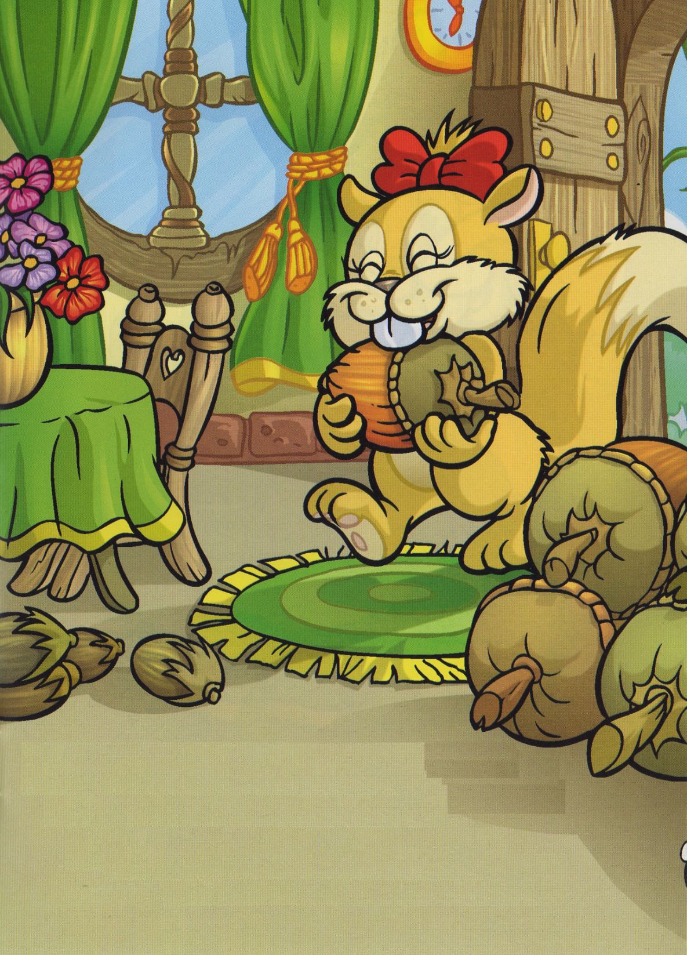
En el tronco del árbol, la previsora ardilla tiene su casita repleta de semillas

Slide 19
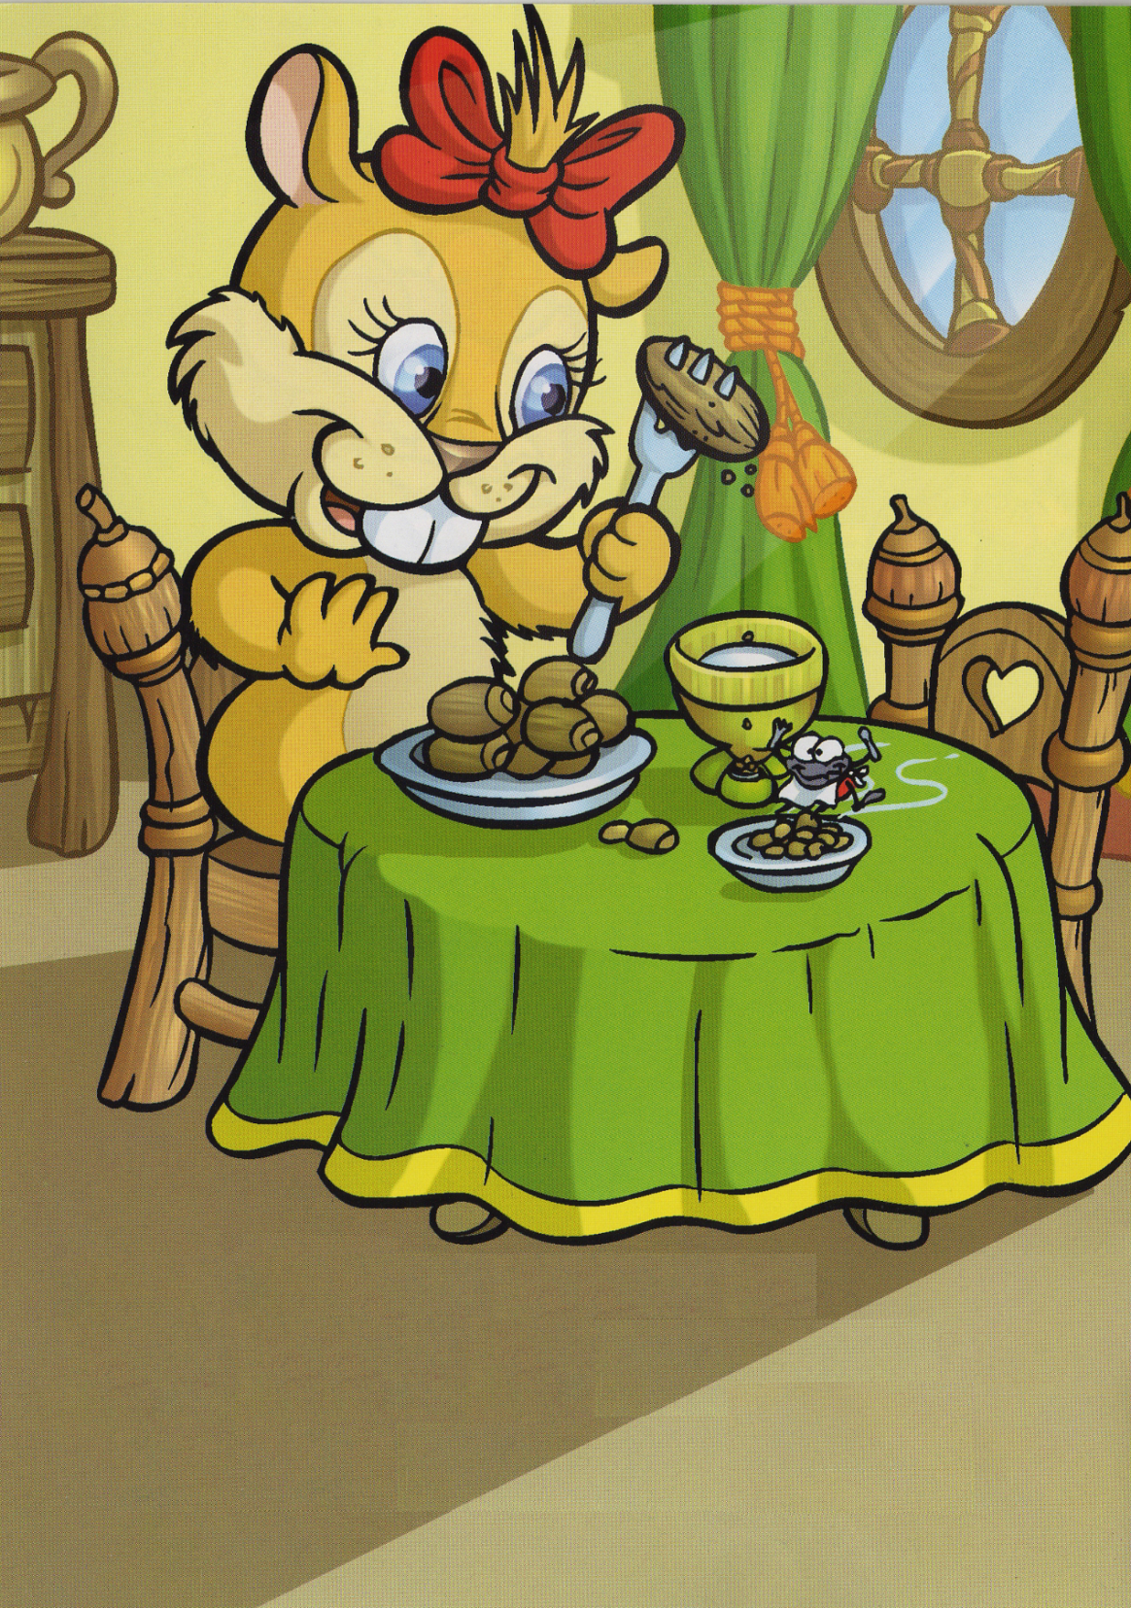
Jorgelina come nueces y avellanas para sentirse fuerte todas las mañanas.

Slide 20
Y colorín colorado este cuento a terminado
Fin

